Slide 1

Trường Tiểu học Đa Phúc
Chào mừng thầy cô và các em học sinh
đến với tiết Tiếng Việt – Lớp 3A2
Giáo viên: Nguyễn Hồng Nhung

Slide 2




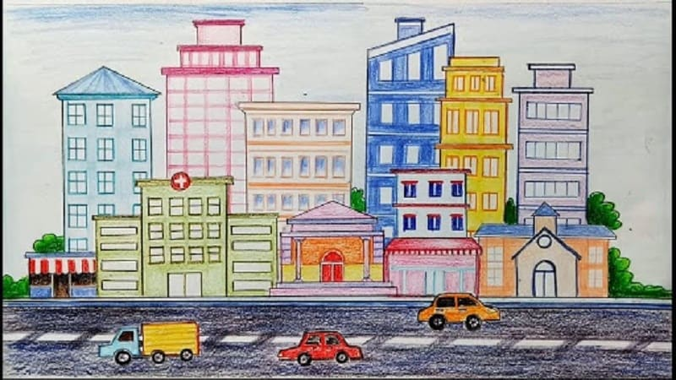
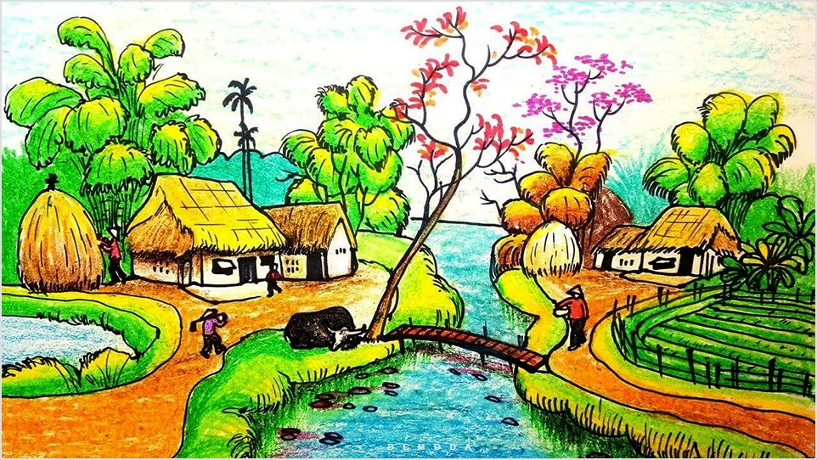
Notes:
Mỗi người chúng ta đều có một quê hương, Bài học ngày hôm nay chúng ta sẽ học cách viết đoạn văn nêu tình cảm, cảm xúc về cảnh vật quê hương

Slide 3

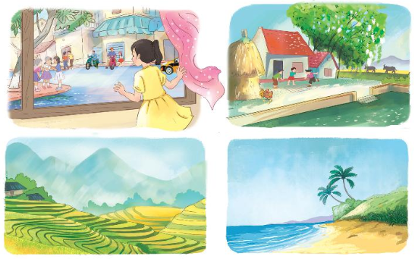
1. Quan sát và kể tên những cảnh vật được vẽ trong tranh

Slide 4




Hoạt động nhóm
Tranh vẽ cảnh vật gì?
Lựa chọn tranh mình thích để quan sát và kể tên cảnh vật được vẽ trong tranh có các bạn trong nhóm nghe.

Slide 5

2. Viết đoạn văn nêu tình cảm, cảm xúc của em về
cảnh vật quê hương
Tìm hiểu yêu cầu
- Đề bài yêu cầu gì?
- Viết một đoạn văn
- Đoạn văn nêu tình cảm, cảm xúc
- Đoạn văn về kiểu gì?
- Đối tượng viết về gì?
- Về cảnh vật quê hương (đất nước) của em.

Slide 6
Tên cảnh vật quê hương
Cảnh vật quê hương
Đặc điểm bao quát và đặc điểm nổi bật của cảnh vật
Điều em thích nhất (ấn tượng nhất) về cảnh vật
Cảm nghĩ của em khi ngắm cảnh vật

Slide 7
Em đã học được gì qua bài học?
- Biết kể tên những cảnh vật được vẽ trong tranh
- Viết được đoạn văn nêu tình cảm, cảm xúc về cảnh vật quê hương
- Biết trao đổi bài làm với bạn để sửa lỗi và bổ sung ý hay.

